Slide 1
Gestión de la Calidad

Slide 2
Objetivos
Introducir el proceso de gestión de la calidad y las actividades clave de gestión de la calidad
Explicar el rol de los estándares de gestión de calidad
Explicar el concepto de métricas de software métricas de predicción y métricas de control
Explicar cómo la medición puede ser utilizado en la evaluación de la calidad del software y las limitaciones de la medición del software

Slide 3
Temas tratados
Calidad de proceso y de producto
Garantía de calidad y estándares
Planificación de la calidad
Control de calidad

Slide 4
Gestión de la calidad de software
Se encarga de garantizar que el nivel requerido de calidad se consigue en un producto de software.
Implica la definición de estándares y procedimientos de calidad apropiados y garantizar que estos son seguidos.
Debería tratar de crear una "cultura de calidad", donde la calidad sea vista como una responsabilidad de todos.

Slide 5
¿Qué es calidad?
Calidad, simplista, significa que un producto debe cumplir con la especificación.
Esto es problemático para los sistemas de software
  Existe un conflicto entre los requerimientos de calidad del cliente (eficiencia, fiabilidad, etc.) y los requerimientos de calidad del desarrollador (mantenimiento, reutilización, etc.);
  Algunos requerimientos de calidad son difíciles de especificar de forma inequívoca;
  Las especificaciones del software suelen ser incompletos e inconsistentes con frecuencia.

Slide 6
El compromiso de calidad
No podemos esperar conocer las especificaciones para mejorar antes, de prestar atención a la gestión de calidad.
Hay que realizar procedimientos de gestión de la calidad en lugar de mejorar la calidad, a pesar de una especificación imperfecta.

Slide 7
Alcance de la gestión de la calidad
La gestión de calidad es particularmente importante para los sistemas grandes y complejos. La documentación de la calidad es un registro del progreso y apoya la continuidad del desarrollo como los cambios en el equipo de desarrollo.
Para los sistemas pequeños, gestión de calidad requiere menos documentación y centrarse en el establecimiento de una cultura de calidad.

Slide 8
Actividades de gestión de la calidad
Aseguramiento de la calidad
  Establecer procedimientos organizacionales y normas de calidad.
Planificación de calidad
  Seleccionar los procedimientos y normas aplicables para un proyecto en particular y modificar estos como se requieran.
Control de calidad
  Asegurar que los procedimientos y las normas son seguidos por el equipo de desarrollo de software.
Gestión de la calidad debe estar separado de la gestión de proyectos para asegurar la independencia.

Slide 9
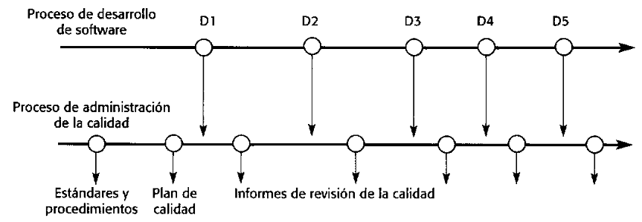
Gestión de la calidad y desarrollo de software

Slide 10
Calidad de proceso y producto
La calidad de un producto desarrollado está influenciada por la calidad del proceso de producción.
Esto es importante en el desarrollo de software dado que algunos de los atributos calidad del producto son difíciles de evaluar.
Sin embargo, hay una relación muy compleja y poco comprendida entre los procesos de software y calidad del producto.

Slide 11
Calidad basada en procesos
Existe una relación directa entre el proceso y el producto de bienes manufacturados.
Más complejo para el software porque :
  La aplicación de las capacidades individuales y la experiencia es particularmente importante en el desarrollo de software;
  Factores externos como la novedad de una aplicación o la necesidad de un programa de desarrollo acelerado puede afectar a calidad del producto.
Se debe tener cuidado de no imponer normas inadecuadas de proceso - esto podría reducir en lugar de mejorar la calidad del producto.

Slide 12
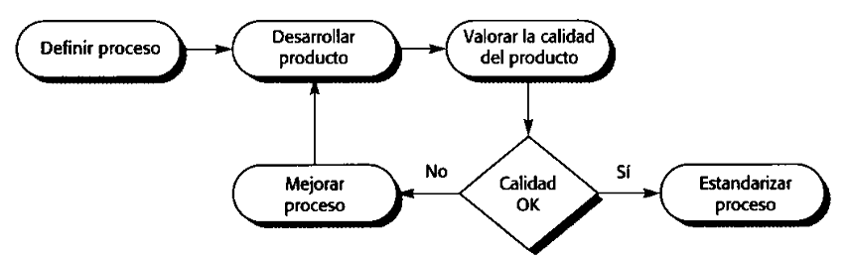
Calidad basada en procesos

Slide 13
Calidad del proceso en la práctica
Definir estándares de procesos tales como, cómo las revisiones deben llevarse a cabo, gestión de configuración, etc.
Supervisar el proceso de desarrollo para asegurar que las normas se están cumpliendo.
Hacer informes del proceso para el gestor del proyecto y para el comprador del software.
No utilice prácticas inadecuadas simplemente porque las normas han sido establecidas.

Slide 14
Garantía de calidad y estándares
Los estándares son la clave para una gestión eficaz de la calidad.
Pueden ser estándares internacionales, nacionales, de organización o proyecto.
Estándares de producto definen las características que todos los componentes deberían presentar por ejemplo un estilo de programación común.
Estándares de proceso definen como el proceso de software debe realizarse.

Slide 15
Importancia de los estándares
Encapsulación de las mejores prácticas – evita la repetición de los errores del pasado.
Son un marco de trabajo para los procesos de aseguramiento de la calidad - incluyen la comprobación de cumplimiento de los estándares.
Ellos proporcionan la continuidad - nuevo personal puede comprender la organización mediante la comprensión de los estándares que se utilizan.

Slide 16
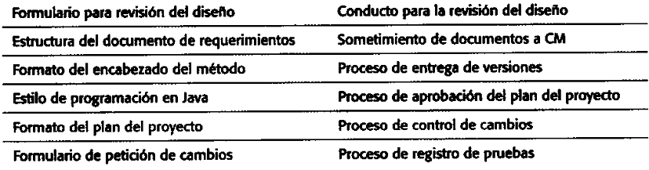
Estándares de producto y de proceso
Producto
Proceso

Slide 17
Problemas con estándares
No puede considerarse como relevante y actualizada por ingenieros de software.
A menudo implican el llenando formularios demasiado burocráticos.
Si ellos no están apoyados por herramientas de software, el trabajo manual tedioso con frecuencia está involucrado para mantener la documentación relacionada con los estándares.

Slide 18
Estándares de desarrollo
Involucrar a los profesionales en el desarrollo. Los ingenieros deben entender la lógica que subyace a un estándar.
Revisar los estándares y su uso regular. ? Estándares pueden convertirse rápidamente en obsoletos y esto reduce su credibilidad entre los profesionales.
Estándares detallados deben tener asociados herramientas de apoyo. El exceso de trabajo administrativo es la queja más significativa contra los estándares.

Slide 19
ISO 9000
Un conjunto de estándares internacionales para la gestión de la calidad.
Aplicable a una amplia gama de organizaciones desde la manufactura a las industrias de servicios.
ISO 9001 aplicable a las organizaciones que diseñan, desarrollan y mantienen productos.
ISO 9001 es un modelo genérico del proceso de calidad que se deben crear instancias para cada organización utilizando el estándar.

Slide 20
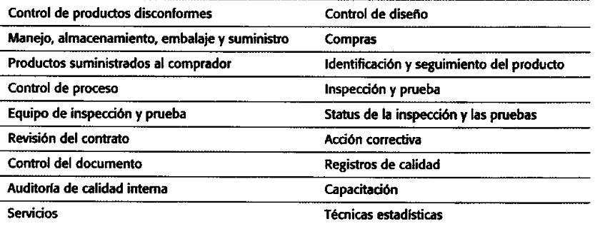
ISO 9001
Responsabilidad de la Gestión
Sistema de Calidad

Slide 21
La certificación ISO 9000
Los estándares de calidad y los procedimientos deben estar documentados en un manual de calidad de la organización.
Un cuerpo externo puede certificar que el manual calidad de una organización se ajusta a los estándares ISO 9000.
Algunos clientes exigen que los proveedores certificación ISO 9000 aunque la necesidad de flexibilidad se reconoce cada vez más.

Slide 22
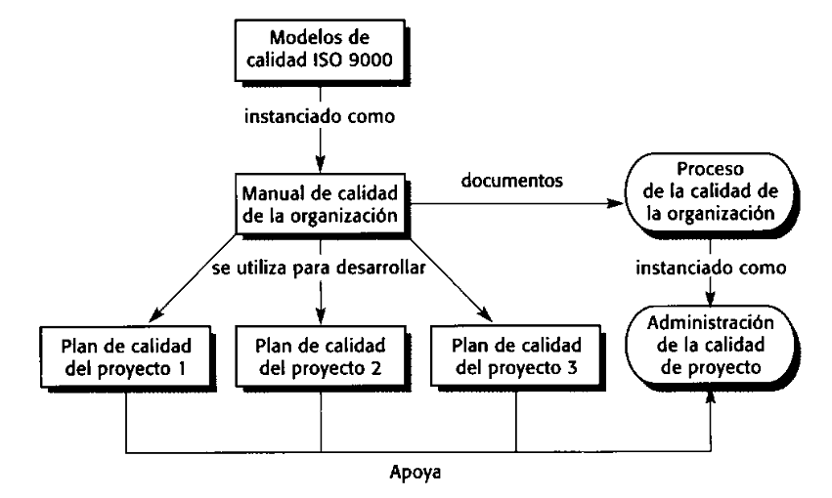
ISO 9000 y la gestión de calidad

Slide 23
Estándares de documentación
Particularmente importante - los documentos son la manifestación tangible del software.
Estándares del proceso de documentación
  Preocupado por cómo los documentos se deben desarrollar, validar y mantener.
Estándares del documento
  Preocupado por el contenido del documento, la estructura y la apariencia.
Estándares del intercambio de documentos
  Preocupado por la compatibilidad de los documentos electrónicos.

Slide 24
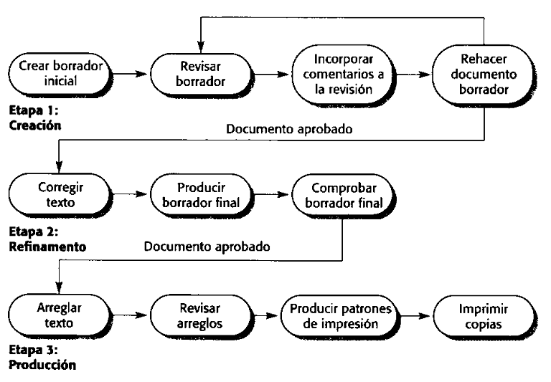
Proceso de documentación

Slide 25
Estándares de documento
Estándares identificación de los documentos
  Cómo los documentos se identifican únicamente.
Estándares de la estructura del documento
  Estructura estándar para los documentos del proyecto.
Estándares de presentación de documentos
  Definición de fuentes y estilos, el uso de logotipos, etc.
Estándares de actualización de documento
  Definir cómo los cambios de versiones anteriores se reflejan en un documento.

Slide 26
Estándares de intercambio de documentos
Estándares de intercambio permiten que los documentos electrónicos se intercambian, envían por correo, etc.
Los documentos son producidos utilizando diferentes sistemas y en diferentes computadoras. Incluso cuando se utilizan herramientas estándar, los estándares son necesarios para definir las convenciones de su uso, ejemplo, el uso de hojas de estilo y macros.
La necesidad de archivar. La vida útil de los sistemas de procesamiento de textos puede ser mucho menor que el tiempo de vida del software que se está documentado. Un estándar de archivo puede ser definido para asegurar que el documento se puede acceder en el futuro.

Slide 27
Planificación de calidad
Un plan de calidad se establecen las características de los productos deseados y cómo éstos se evalúan y definen los atributos de calidad más importantes.
El plan de calidad debe definir el proceso de evaluación de la calidad.
Se debería establecer qué estándares de la organización deben ser aplicados y, en caso necesario, definir nuevos estándares a utilizar.

Slide 28
Planes de calidad
Estructura del plan de calidad
  Introducción del producto;
  Planes de producto;
  Descripciones de procesos;
  Metas de calidad;
  Riesgos y gestión del riesgo.
Planes de calidad deben ser documentos breves y concisos
  Si son demasiado largos, nadie los leerá.

Slide 29
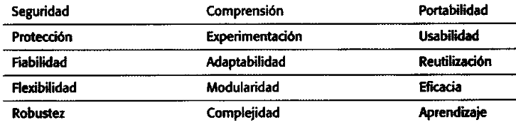
Atributos de calidad del software

Slide 30
Control de calidad
Se trata de comprobar el proceso de desarrollo de software para asegurarse de que los procedimientos y estándares se están cumpliendo.
Hay dos enfoques para el control de calidad
  Revisiones de calidad;
  Evaluación automatizada de software y medición del software.

Slide 31
Revisiones de calidad
Este es el principal método de validación de la calidad de un proceso o de un producto.
Un grupo examina todo o parte de un proceso o sistema y su documentación para detectar posibles problemas.
Hay diferentes tipos de revisión con diferentes objetivos
  Inspecciones para la eliminación de defectos (producto);
  Revisiones sobre evaluación de los progresos (producto y proceso);
  Revisiones de calidad (producto y estándares).

Slide 32
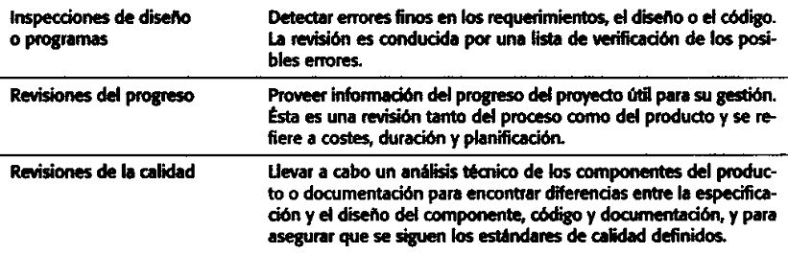
Tipos de revisión
Revisión
Objetivo

Slide 33
Revisiones de calidad
Un grupo de personas cuidadosamente examinan parte o todo un sistema de software y su documentación asociada.
Código, diseños, especificaciones, planes de prueba, estándares, etc. Todo puede ser revisado.
Software o los documentos pueden ser "firmados" en una revisión, lo que significa que el progreso a la siguiente etapa de desarrollo ha sido aprobado por la Gestión.

Slide 34
Funciones de la revisión
Función de la calidad - son parte del proceso de gestión de la calidad en general.
Función de gestión del proyecto - que proporcionan información para administradores de proyectos.
Función de formación y comunicación - conocimiento del producto se transmite entre los miembros del equipo de desarrollo.

Slide 35
Revisiones de calidad
El objetivo es descubrir los defectos del sistema y las inconsistencias.
Todos los documentos producidos en el proceso puede ser revisados.
Los equipos de revisión debe ser relativamente pequeño y las revisiones deben ser bastante cortas.
Siempre se deben mantener registros de las revisiones de calidad.

Slide 36
Resultados de la revisión
Las observaciones formuladas durante la revisión debe ser clasificadas
  No acción. No se requieren cambios en el software o la documentación;
  Refiérase a reparar. El Diseñador o programador debe corregir una falla identificada;
  Reconsiderar el diseño general. El problema identificado en la revisión afecta otras partes del diseño. Algunos juicios generales deben hacerse acerca de la forma más económica de resolver el problema;
Puede que los errores en requerimientos y especificaciones tengan que ser remitidos al cliente.

Slide 37
Medición y métricas del software
Medición del software se ocupa de obtener un valor numérico a un atributo de un producto de software o un proceso de software.
Esto permite hacer comparaciones objetivas entre las técnicas y procesos.
Aunque algunas empresas han introducido programas de medición, la mayoría de las organizaciones todavía no hacen uso sistemático de medición del software.
Hay pocos estándares establecidos en esta materia.

Slide 38
Métricas del software
Cualquier tipo de medición que se refiere a un sistema de software, el proceso o la documentación relacionada
  Líneas de código en un programa, el Fog Index, número de personas-días necesarios para desarrollar un componente.
Permiten que el software y el proceso de software sean cuantificados.
Puede ser utilizado para predecir los atributos del producto o para controlar el proceso de software.
Métricas de producto puede ser utilizadas para predicciones generales o para identificar componentes anómalos.

Slide 39
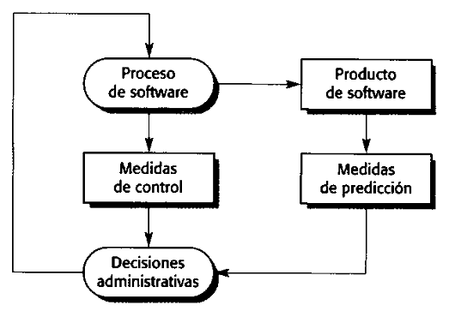
Métricas de predicción y control

Slide 40
Supuestos de las métricas
Una propiedad de software se puede medir.
La relación que existe entre lo que podemos medir y lo que queremos saber. Sólo podemos medir atributos internos pero estamos a menudo más interesados ​​en los atributos externos del software.
Esta relación se ha formalizado y validado.
Puede ser difícil de relacionar lo que se puede medir con los deseables atributos de calidad externos.

Slide 41
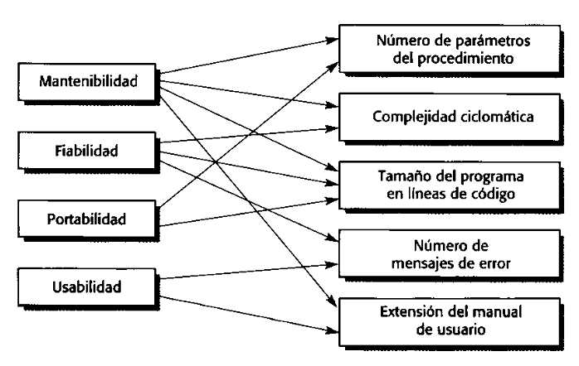
Atributos internos y externos

Slide 42
El proceso de medición
Un proceso de medición de software puede ser parte de un proceso de control de calidad.
Los datos recopilados durante este proceso debe mantenerse como un recurso organizacional.
Una vez que una base de datos de medición se ha establecido, las comparaciones entre los proyectos se hacen posibles.

Slide 43
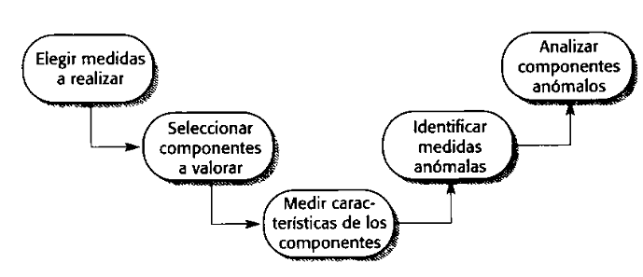
Proceso de medición del producto

Slide 44
Recopilación de datos
Un programa de métricas debe basarse en un conjunto de datos de producto y proceso.
Los datos deben ser recogidos inmediatamente (no en retrospectiva) y, si es posible, de forma automática.
Hay tres tipos de recolección automática de datos
  Análisis estático del producto;
  Análisis dinámico del producto;
  Proceso de recopilación de datos.

Slide 45
Precisión de los datos
No recopilar datos innecesarios
  Las preguntas a ser respondidas deben ser decididas de antemano y se debe identificar los datos requeridos.
Dígale a la gente por qué los datos se están recopilando.
  No debería ser parte de la evaluación del personal.
No confíe en la memoria
  Recopile los datos cuando se genera no después de que un proyecto ha terminado.

Slide 46
Métricas de del producto
Una métrica de calidad debería predecir la calidad del producto.
Clases de métricas de producto
  Métricas dinámicas que son recogidas por las mediciones hechas de un programa en ejecución;
  Métricas estáticas que son recogidas por las mediciones realizadas de las representaciones del sistema;
  Métricas dinámicas ayudar a evaluar la eficiencia y la fiabilidad; Métricas estáticas ayudar a evaluar la complejidad, la comprensibilidad y facilidad de mantenimiento.

Slide 47
Métricas estáticas y dinámicas
Métricas dinámicas están estrechamente relacionados con los atributos de calidad de software
  Es relativamente fácil de medir el tiempo de respuesta de un sistema (atributo de rendimiento) o el número de fallos (atributo fiabilidad).
Métricas estáticas tienen una relación indirecta con los atributos de calidad
  Es necesario tratar de establecer una relación entre estas métricas y propiedades tales como la complejidad, la comprensibilidad y facilidad de mantenimiento.

Slide 48
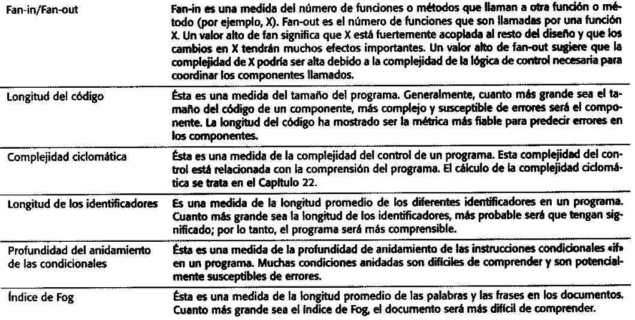
Métricas de productos de software

Slide 49
Ejemplo: Indice de Fog
Es una prueba de lectura diseñado para mostrar qué tan fácil o difícil es un texto para leer
Se utiliza la fórmula siguiente:
  Nivel de lectura (grado) = (N º medio de las palabras en sentencias + Porcentaje de palabras de tres o más sílabas) x 0,4
El número resultante es su índice Gunning Fog.

Slide 50
Ejemplo: Index
El índice de Gunning Fog da el número de años de educación que el lector hipotéticamente necesita para entender el párrafo o texto.
La fórmula del índice Gunning Fog implica que las sentencias cortas escritas en Inglés plano lograr un mejor resultado que largas sentencias escritas en un lenguaje complicado.
Como referencia
  El New York Times tiene un índice Fog promedio de 11-12
  La revista Time, aproximadamente 11
  Por lo general, documentación técnica tiene un índice Fog entre 10 y 15
  La prosa profesional casi nunca supera los 18 años.

Slide 51
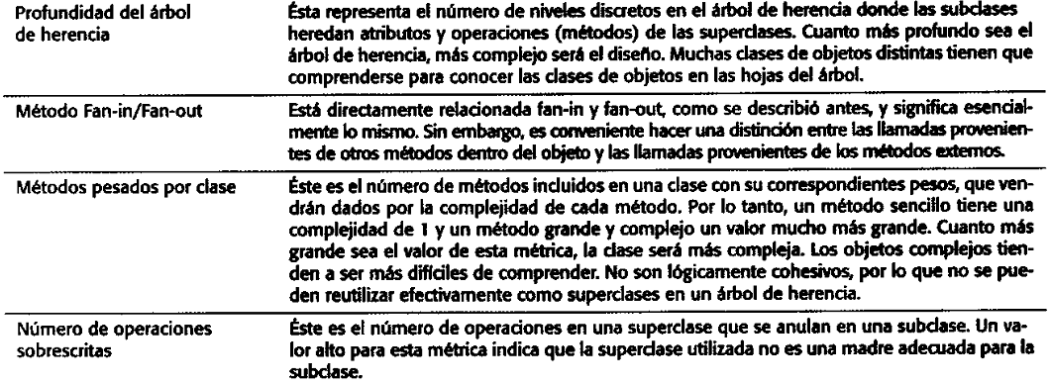
Métricas Orientadas a objetos

Slide 52
Análisis de la medición
No siempre es obvio lo que significan que los datos
  El análisis de los datos recopilados es muy difícil.
Estadísticos profesionales deben ser consultados si están disponibles.
El análisis de datos debe tener en cuenta las circunstancias locales.

Slide 53
Sorpresas de la medición
La reducción del número de fallas en un programa conduce a un aumento del número de llamadas al servicio técnico
  El programa está pensado como más fiable y por lo tanto tiene un mercado más amplio más diverso. El porcentaje de usuarios que llaman a al servicio técnico puede haber disminuido, pero el total podría aumentar;
  Un sistema más fiable se utiliza de una manera diferente a partir de un sistema donde los usuarios evitan los fallos. Esto nos lleva a más llamadas al servicio técnico.

Slide 54
Puntos clave
La gestión de calidad del software se encarga de garantizar que el software cumple con sus estándares requeridos.
Procedimientos de garantía de calidad deben estar documentados en un manual de calidad de la organización.
Estándares de software son una encapsulación de las mejores prácticas.
Las revisiones son el método más ampliamente utilizado para evaluar la calidad del software.

Slide 55
Puntos clave
Medición del software recoge información tanto sobre el proceso del software y el producto de software.
Métricas de calidad del producto se debe utilizar para identificar los componentes potencialmente problemáticos.
No hay métricas de software estandarizadas y universalmente aplicable.

